Slide 1
Utvärdering del 2
Fredrik Björk

Slide 2
Dagens föreläsning
Olika utvärderingsmodeller
  Summativ och formativ utvärdering
  Mål/effektutvärdering
  Programteori (ToC)
  Lärande utvärdering/följeforskning
  Participatory evaluation/intressentutvärdering
  Självutvärdering
Metoder
Sammanfattning och slutsatser

Slide 3
Formativ vs summativ utvärdering
Förbättring/utveckling
Fokus på processen
Generella ansatser
Bedömning/värdering
Fokus på utfall

Slide 4
Systemperspektiv
Projektet i förhållande till sin kontext
Samhällsprocesser
Betydelsefulla händelser i närmiljön
Andra nätverk/system
De enskilda individerna underordnad roll

Slide 5
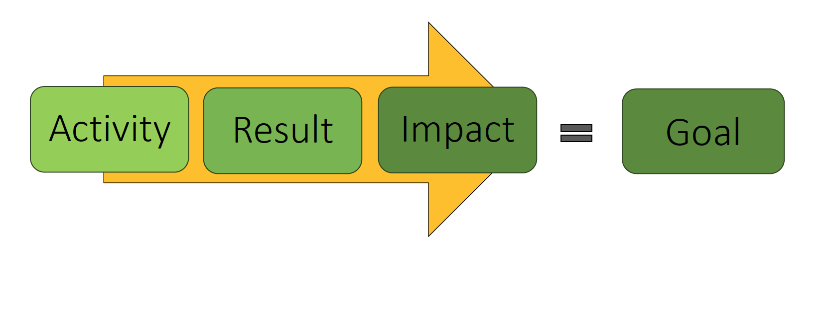
Mål/effektutvärdering
Men…..
Varför har vi fått dessa resultat?
Vad kan vi lära av projektet?

Slide 6
Organisering och planering av projekt och andra initiativ är baserade på föreställningar, erfarenheter, personliga intressen, tillgängliga resurser osv – Vad hittar man när den ”svarta lådan” öppnas?
THE BLACK BOX
INPUT:
resurser, aktiviteter
OUTPUT:
Resultat, effekter

Slide 7
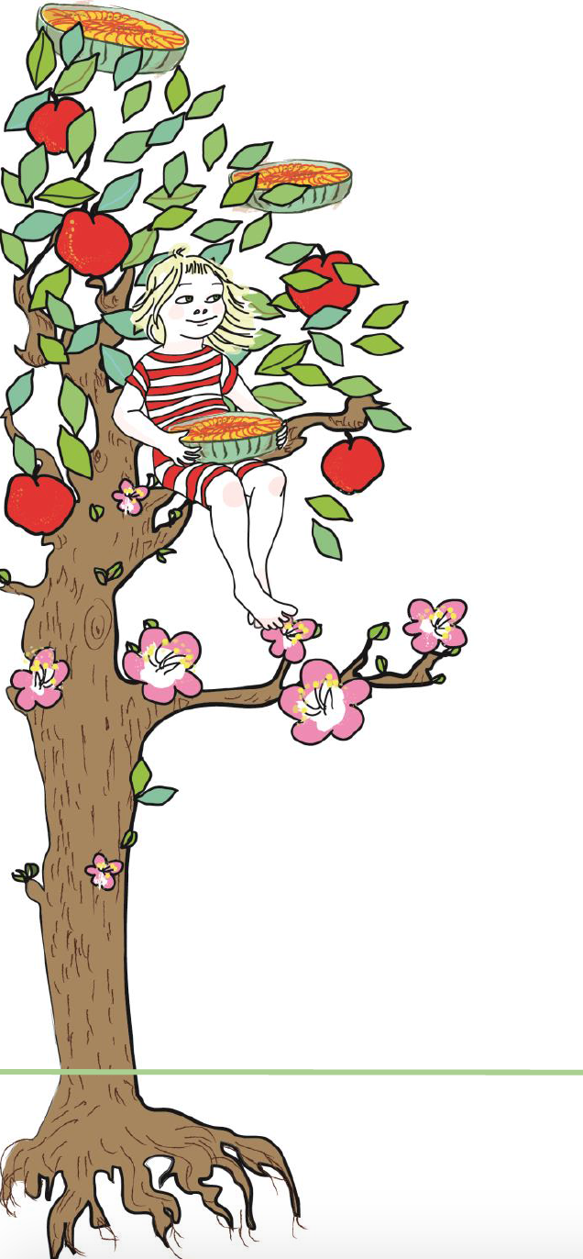
Teoribaserad utvärdering/
programteori/förändringsteori
Vision
Långsiktiga effekter
Kortsiktiga effekter
Resultat (output)
Aktiviteter
Resurser

Slide 8
I varje steg finns inbyggda antaganden – som måste identifieras
UTMANINGAR
Är det rimligt att tänka sig att programmet kan bemöta utmaningarna?
FRÄMJANDE
HINDRANDE
Går det att genomföra aktiviteterna med dessa resurser
Kommer aktiviteterna att leda till dessa resultat?

Slide 9
Programteori
Bidrar till att identifiera misslyckande i:
  Projektets logik
  Implementering
Viktigt att fråga om man gör på rätt sätt – teorin kan vara riktig, men implementeringen felaktig
Också viktigt att inkludera ett processperspektiv i utvärderingen

Slide 10
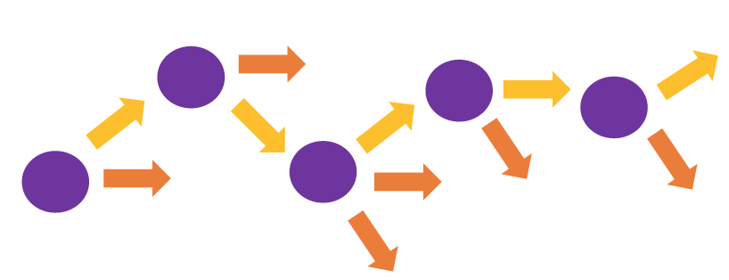
Lärande utvärdering genom följeforskning
Developmental evaluation (Scriven)
Utvärdering som del av programmet
Utvärderaren som del av teamet
Kontinuerlig datainsamling
Kontinuerlig reflektion – genom exempelvis seminarier
Resultat/
effekter

Slide 11
Participativa ansatser/ intressentutvärdering
Vem är intressenten – varför skall denne involveras?
”Primary users” vs målgrupp/klienter?
Involveras i:
  Problemformulering
  Aktivitetsplanering
  Datainsamling
  Tolkning av resultat
  Kommunikation/rapportering

Slide 12
Självutvärdering
Självutvärdering (intern utvärdering)
Positivt:
Väl insatt
Billigt
Negativt:
Svårt att skilja på roller
Brist på kompetens inom utvärderingsarbete
Risk för nedtoning av misslyckanden

Slide 13
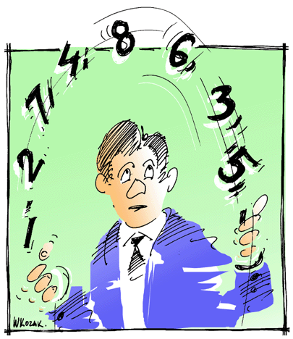
Metoder
Data, statistik, dokumentation etc.
Enkäter – Intervjuer
Observationer
”Everything that can be counted does not necessarily
count; everything that counts cannot necessarily be Counted”
Albert Einstein

Slide 14

Bedömning
Utvärdera VAD?
Lärande, personlig utveckling, nöjdhet….
Det som skall utvärderas måste utvärderas i relation till något
Vilka värdekriterier och referenspunkter?

Slide 15
Värdekriterier
Traditionellt: Målen
Alt: Teoretiska utgångspunkter (forskning/erfarenheter…’vad utmärker en god…’)
Jämförelse:
Definierad referenspunkt
Jämförelse med likartade objekt
Förändring över tid (före-efter)

Slide 16
Utvärderingens praktik
Utvärdering bör planeras tidigt i projektet - inte i efterhand
Missar viktiga undersökningstillfällen
Resurssvårigheter
Efterhandskonstruktion

Slide 17

Utvärderingar viktiga!
Demokratisk insyn
Ifrågasätta /identifiera värdekriterier i projekt
Påverka och förbättra verksamheter

